Slide 1
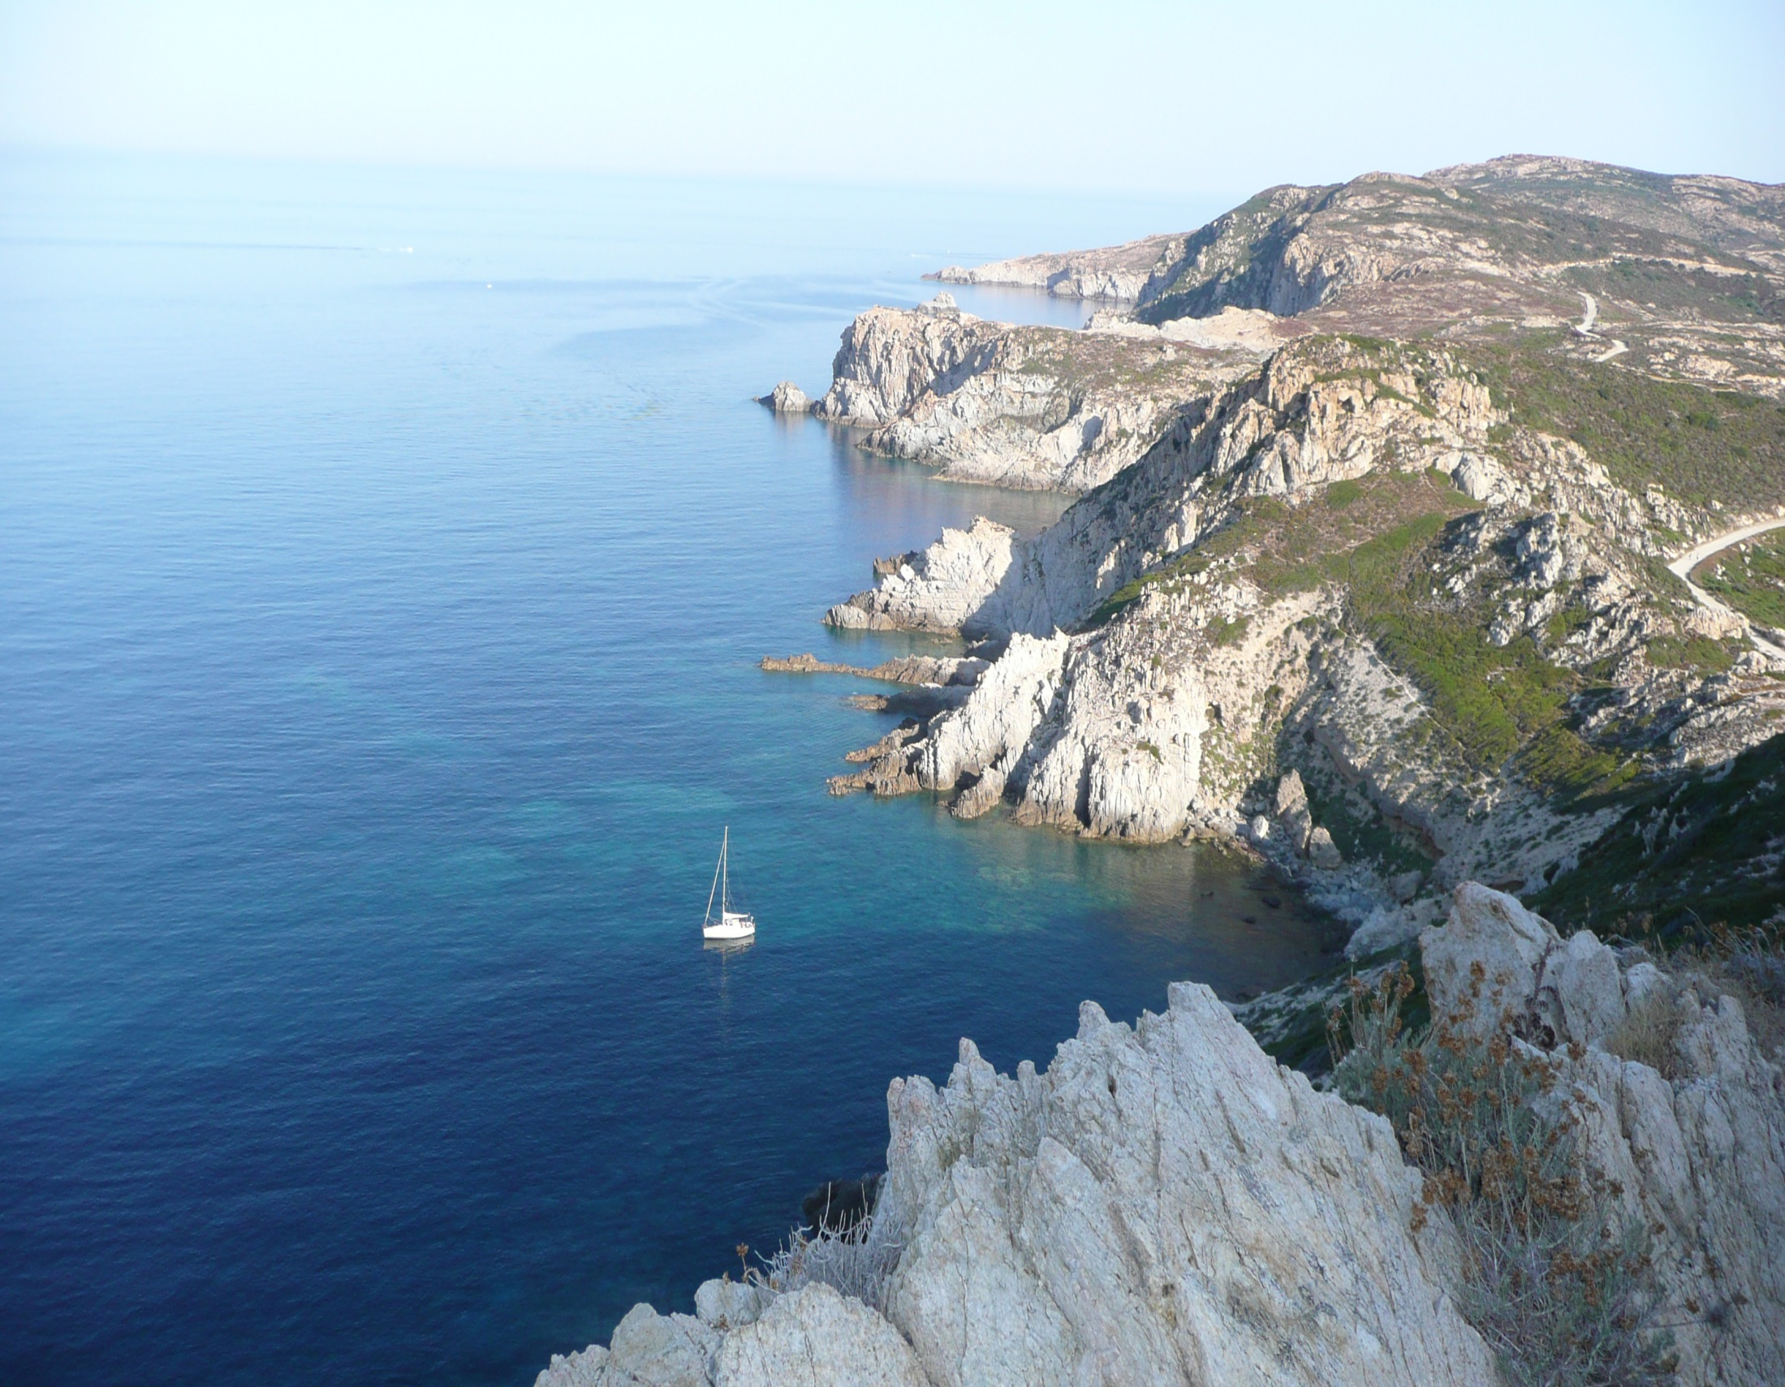
Corse du sud
Cyclo-camping…
du lundi 08 juillet 2019
au
vendredi 19 juillet

Slide 2
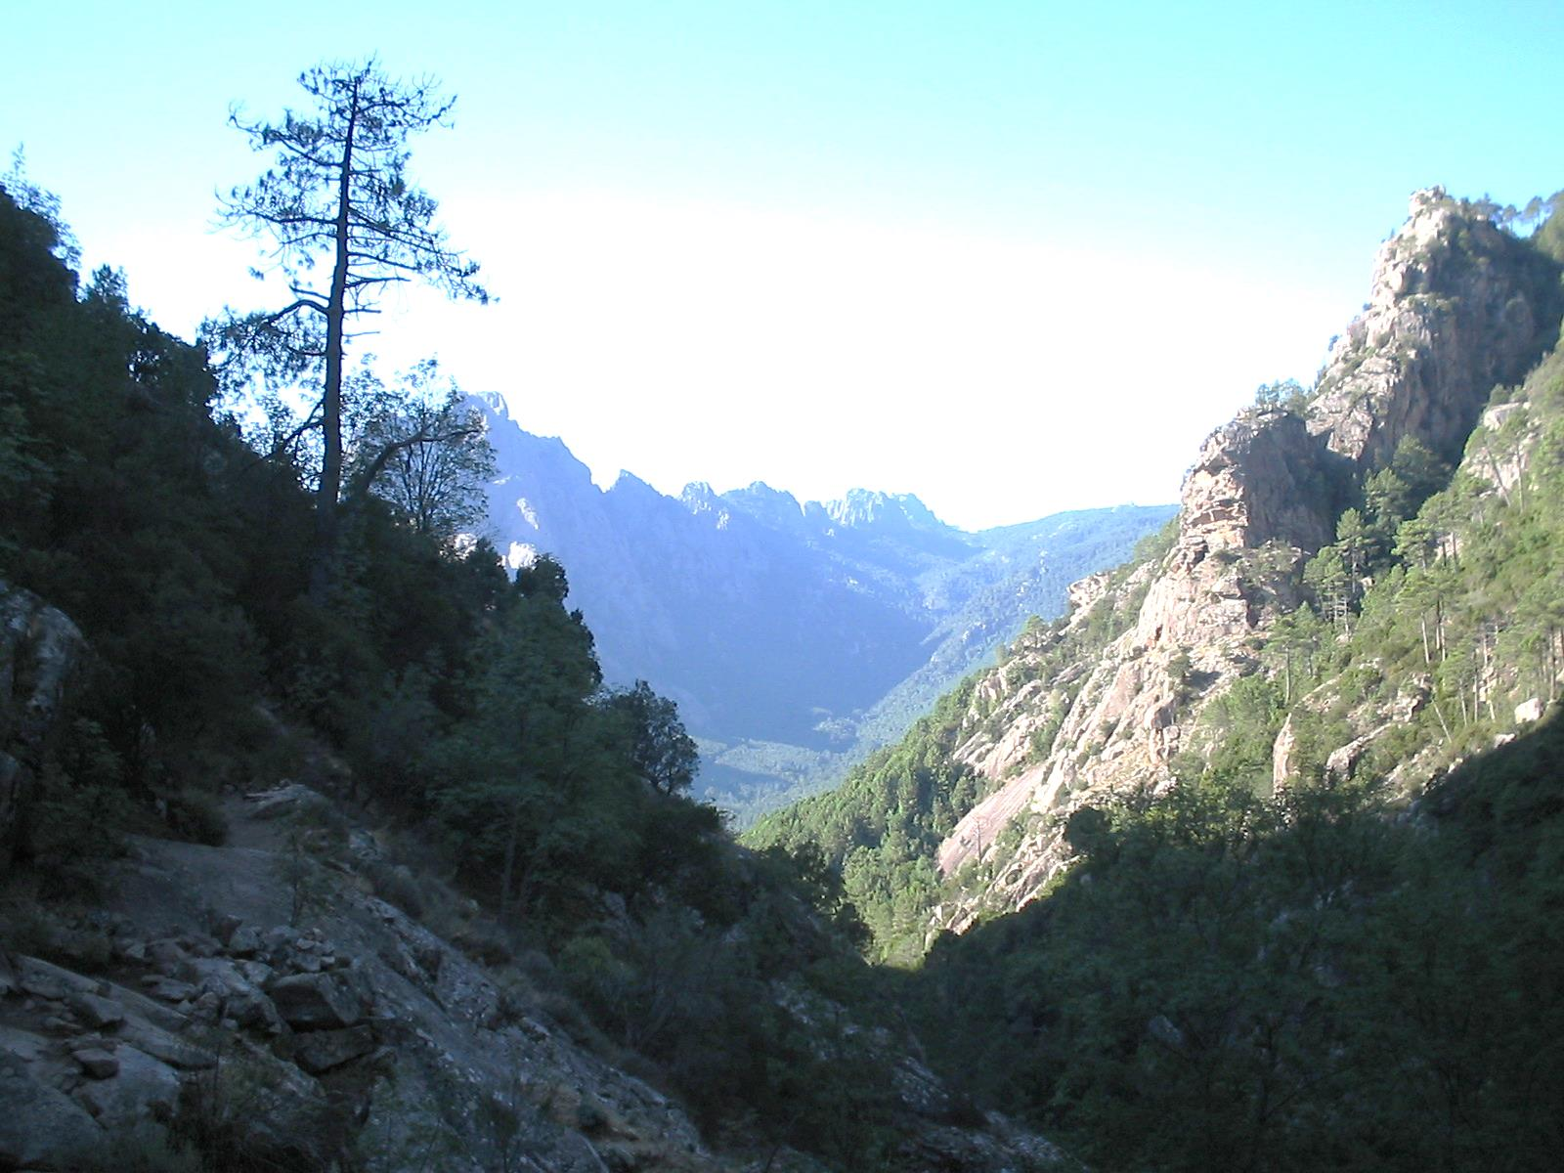
Boucle de 9 étapes
à partir de Prunete, 50 km au sud de Bastia
(Côte est)
900 km, 18 000 m de dénivelées
30 cols
1 jour de repos

Slide 3
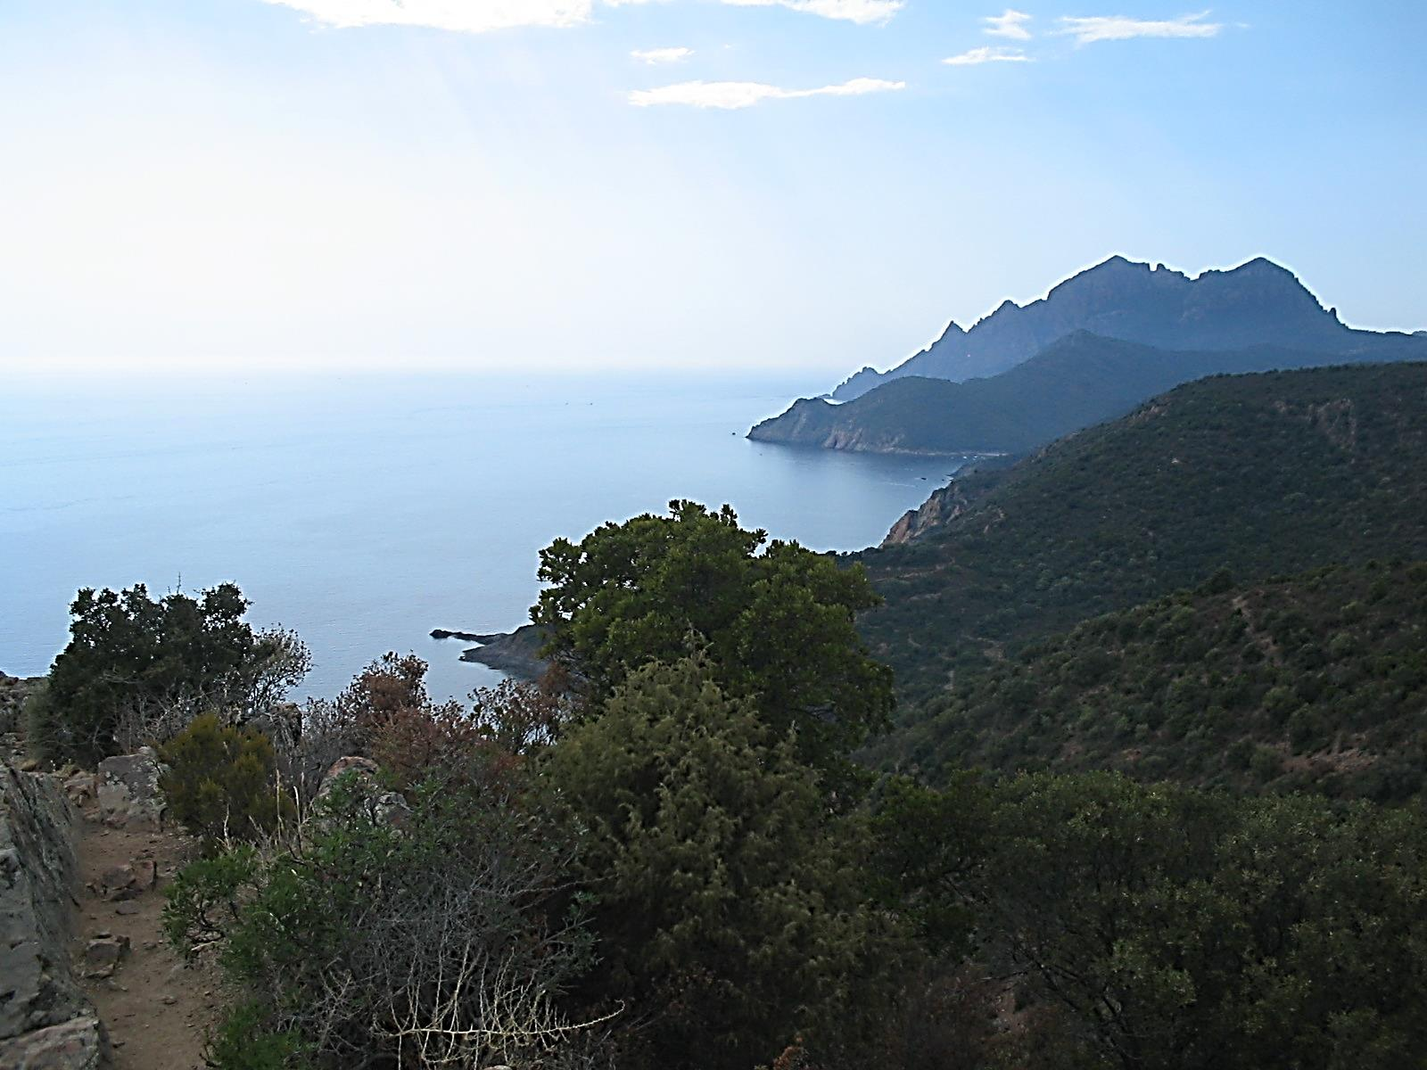
A découvrir…
La Castagniccia
Corte
La forêt d’Aitone, le col de Vergio (1477 m)
Ajaccio, Propriano
Bonifacio
Col de l’Ospédale, les aiguilles de Bavella

Slide 4
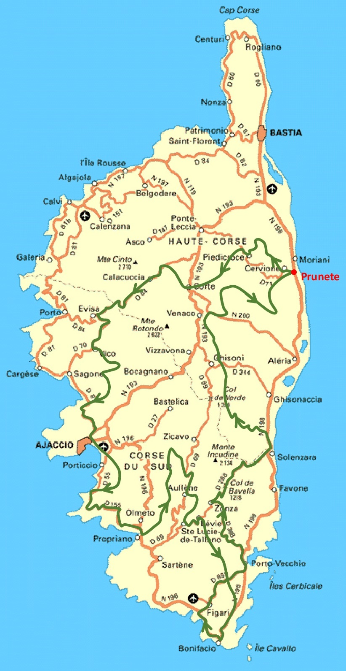
Le parcours

Slide 5
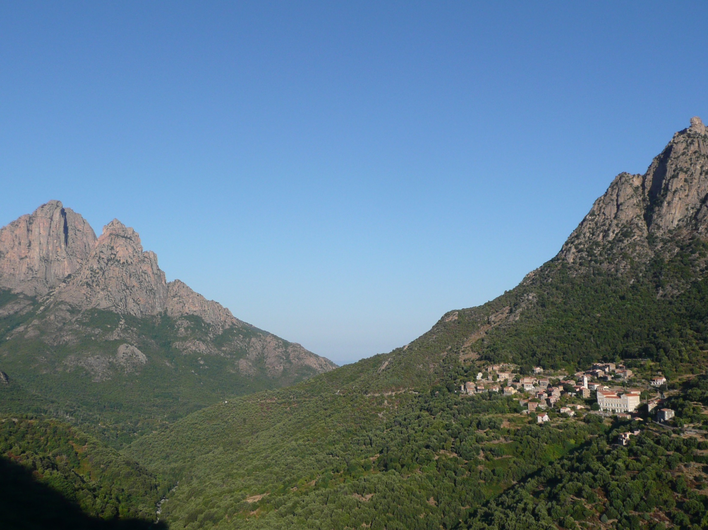
11 nuitées en camping

Slide 6
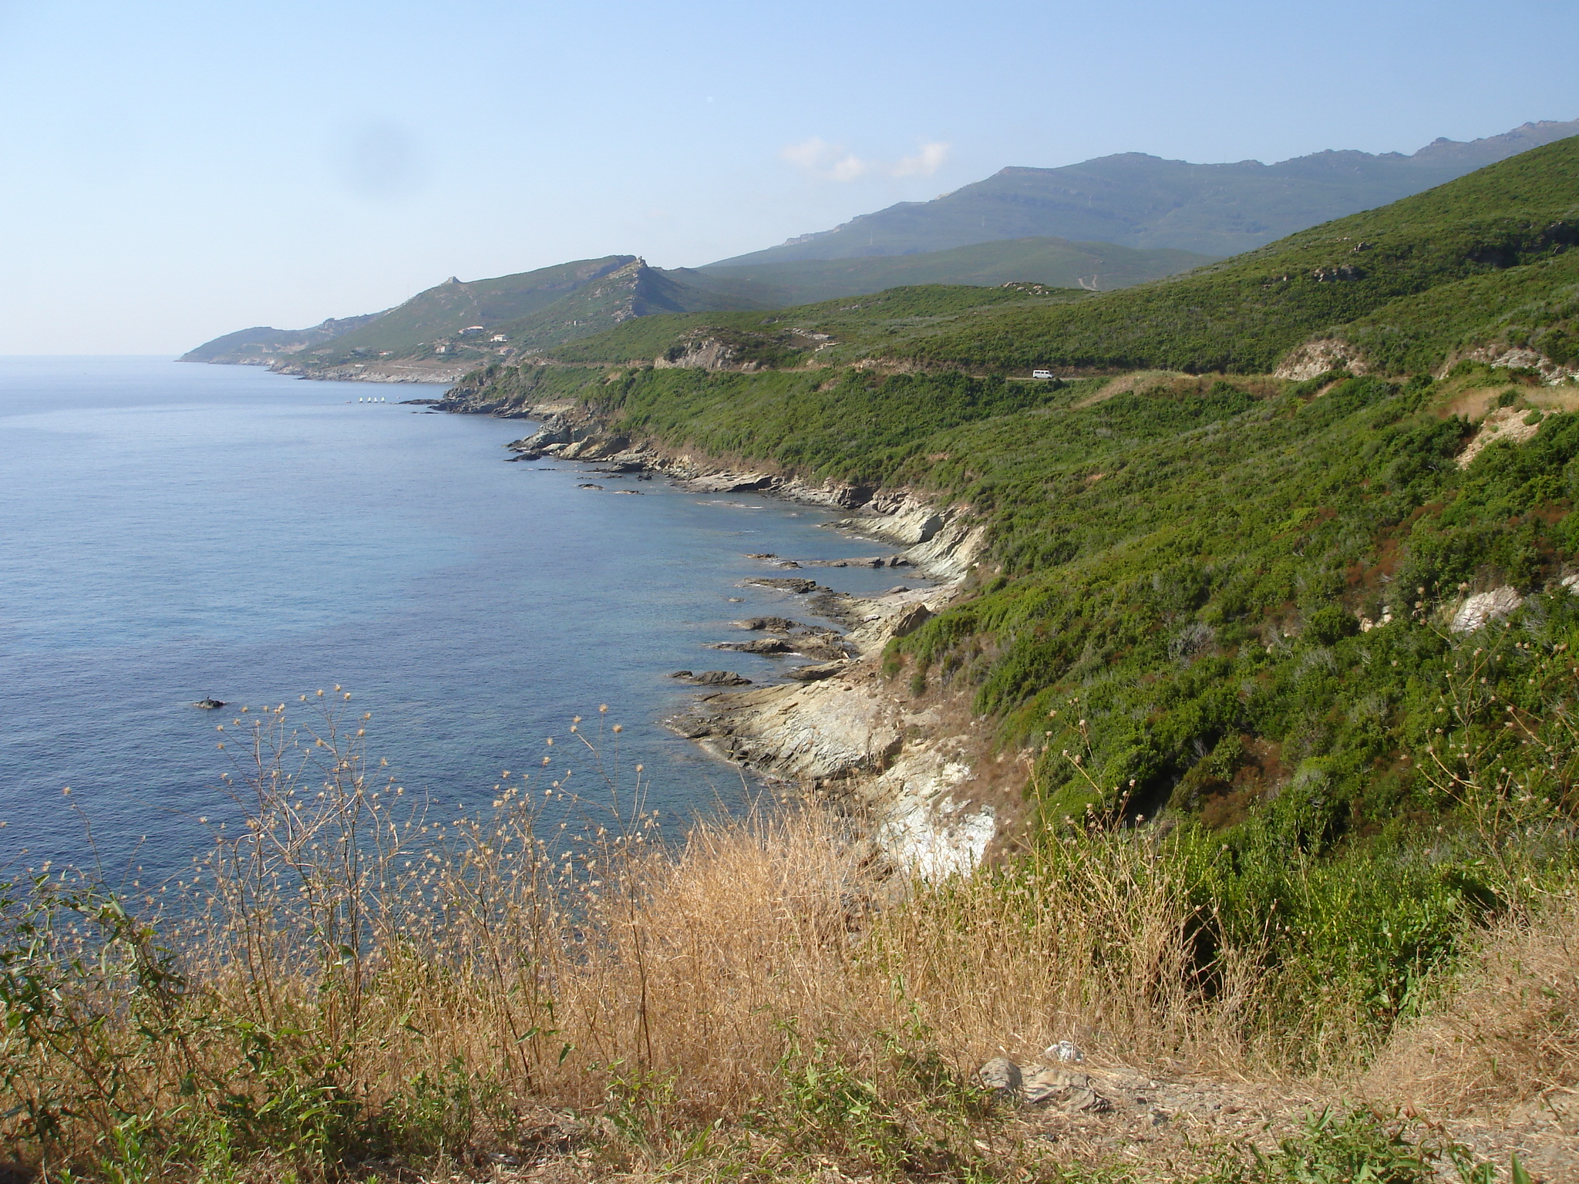
Départ de Dounoux
Le dimanche soir 07 juillet
Direction Savone en Italie (700 km)
Traversée en bateau Savone/Bastia
Le lundi matin 08 juillet de 8H00 à 12H00
Début du périple le mardi 09 juillet
Retour le vendredi 19 juillet

Slide 7
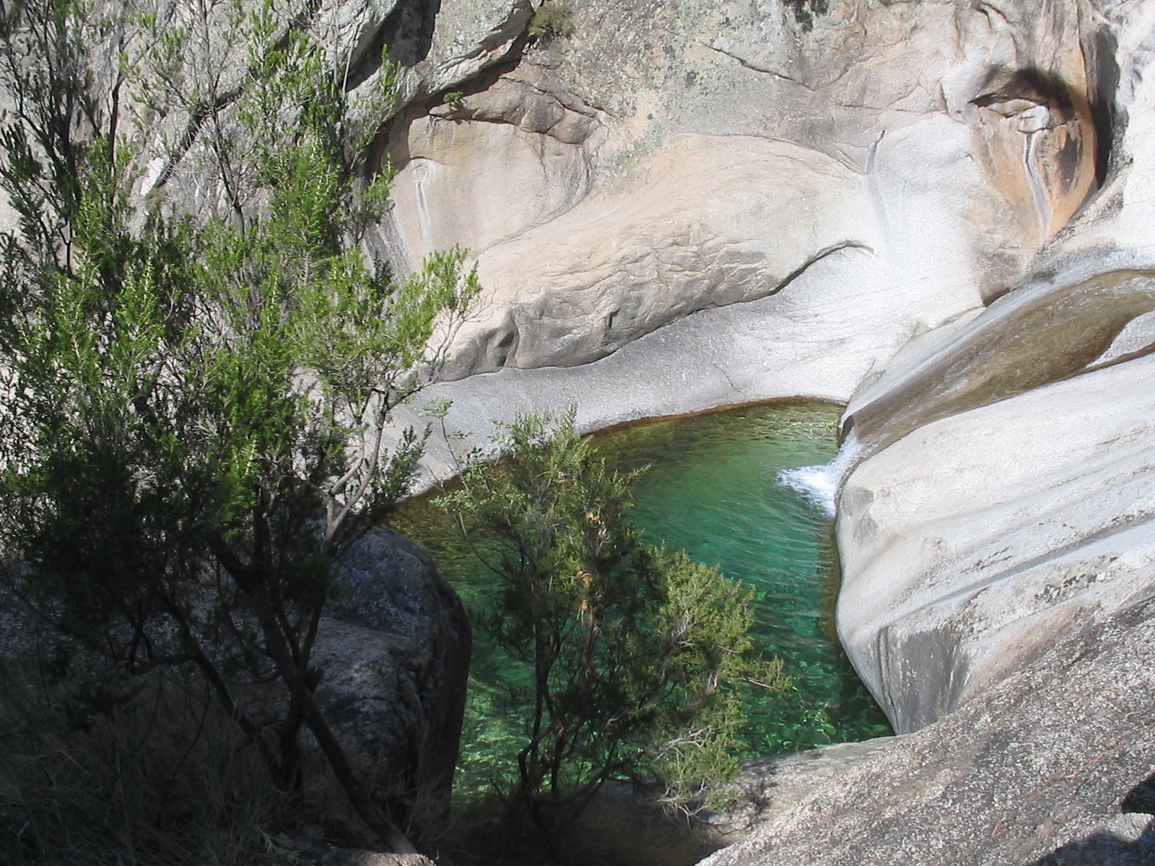
Combien ça coûte ?
500€ / personne
tous frais compris ( repas et resto, pots, campings, camion, bateau ).

